Slide 1
國軍情報要綱 暨中共黨政軍組織介紹

Slide 2
課程大網
第一章 國軍情報指揮體系
第二章 基本概念
第三章 情報作業
第四章 情報思想與觀念
第五章 中共黨政軍組織介紹
第六章 中共領導體制
第七章 黨政軍組織架構
第八章 五大戰區陸軍組織架構
第九章 中共軍工集團及工業和信息化部介紹
第十章 情資蒐集實作練習

Slide 3
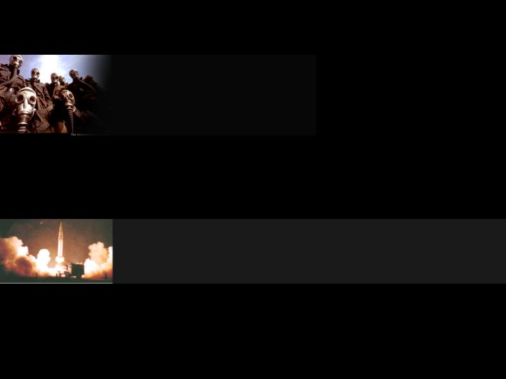
壹、前言
孫子曾主張全勝之基礎在於︰「知己知彼，知天知地」；先總統蔣公曾訓示：「現代的戰爭，無論裝備如何精良， 軍隊如何精練，若沒有情報， 絕無成功之理」。由上述訓示可以知道情報之重要性。情報乃作戰之耳目，亦為作戰致勝之主要憑藉，作戰如無情報，或情報不靈、不確實，則多屬敗亡。

Slide 4
第一章
國軍情報指揮體系

Slide 5
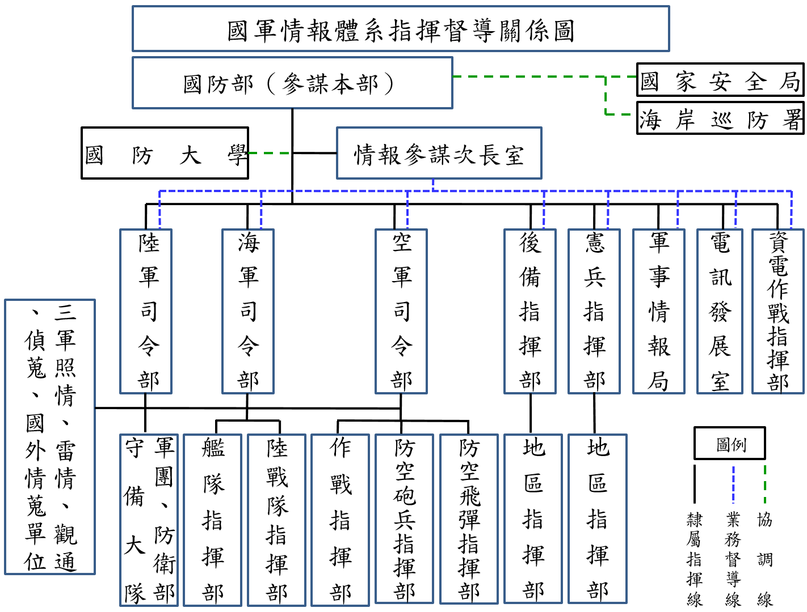
國軍情報指揮體系
一、國軍情報體系指揮督導關係圖
資通電軍
指揮部
Notes:
國軍情報體系指揮督導關係圖

Slide 6
第二章
基本概念

Slide 7
基本概念
一、定義
蒐獲敵(他)方的訊息與資料，經過處理程序，可
供決策者瞭解敵方及有關方面真實情況。
二、目的
在提供完整、正確、適時情報，用以籌劃建軍備
戰，策定作戰計畫，指揮部隊作戰，採取適當行
動，達成軍事作戰任務。
Notes:
情報作業之目的：
在產生完整正確適時之情報，以滿足指揮官之情報需求。
一、情報： 蒐獲敵（他）方訊息與資料，經過處理程序，可供決策者瞭解敵方及有關方面真實情況，以利策定至當行動之知識。
二、情報資料：包括所獲得之各種消息、文書、文 件、檔案、光碟、影（照）片、錄音、實物及模型等之統稱。
三、軍事情報： 乃對已發現之敵情，或可能發現之敵情及作戰地區，或預想戰場之資料（包括天候、地理與天文），加以蒐集、處理後， 認為凡能影響我軍任務達成之有關現在及未來敵之戰力、弱點及可能行動之判斷，以為作戰指導之基礎。

Slide 8
基本概念
情報任務
為竭盡諸般手段，適時掌握敵（他）方動態及未來發展；導誤、破壞其行動，有效支援軍事作戰，以奠定國家安全與軍事勝利之基礎。
Notes:
●情報任務
為竭盡諸般手段，適時掌握敵（他）方動態及未來發展；導誤、破壞其行動，有效支援軍事作戰，以奠定國家安全與軍事勝利之基礎。

Slide 9
基本概念
情報功能
支援軍事作戰
主導政策計畫
防止戰爭發生
提供早期預警
Notes:
一、提供早期預警：及早掌握敵人動態與可能行動，提供早期預警，俾利採取因應措施。
二、主導政策計畫：為策定國防政策、戰略指導、建軍構想、兵力整建、作戰計 畫及情報戰等之依據，具主導軍事政策與計畫的功能。
三、支援軍事作戰： 提供指揮官所需情報，俾利下達正確決心與用兵指導。
四、防止戰爭發生： 瞭解敵人能力與企圖，建立可恃戰力，並正確預判其後續行 動，研採剋制對策，使敵人不致輕啟戰端，達到防止戰爭之 目的。

Slide 10
基本概念
情報要件
時
人
事
因
地
物
果
數
來源
Notes:
包括人、時、事、地、物、因、果、數及來源等九項，應儘 量完備各要件，若缺少一或數項，亦不失情報運用價值。

Slide 11
基本概念
情報編寫要旨
醒目
之
標題
簡明
之
內容
通順
之
文詞
妥切
之
標點符號
完整
之
專有名詞
精確
之
數據

Slide 12
基本概念
時效性
真實性
情報價值
運用性
價值性
多元性
情報特性
Notes:
一、時效性：情報貴在時效，未能適時提供運用，將降低或喪失其情報價值。
二、真實性：情報應具體客觀呈現敵（他）方真實情況，憑主觀臆測、渲染編製之情報，易導誤判斷正確性。
三、價值性：任何情報的獲得多屬不易，即使是片段不全的情報，亦可供研判敵（他）方情況與企圖，均有其情報價值。
四、多元性：情報乃具有多元性之綜合知識，須由多元化之蒐集手段及處理作業而產生。
五、運用性：情報最終目的，在適時適切分發相關單位運用。

Slide 13
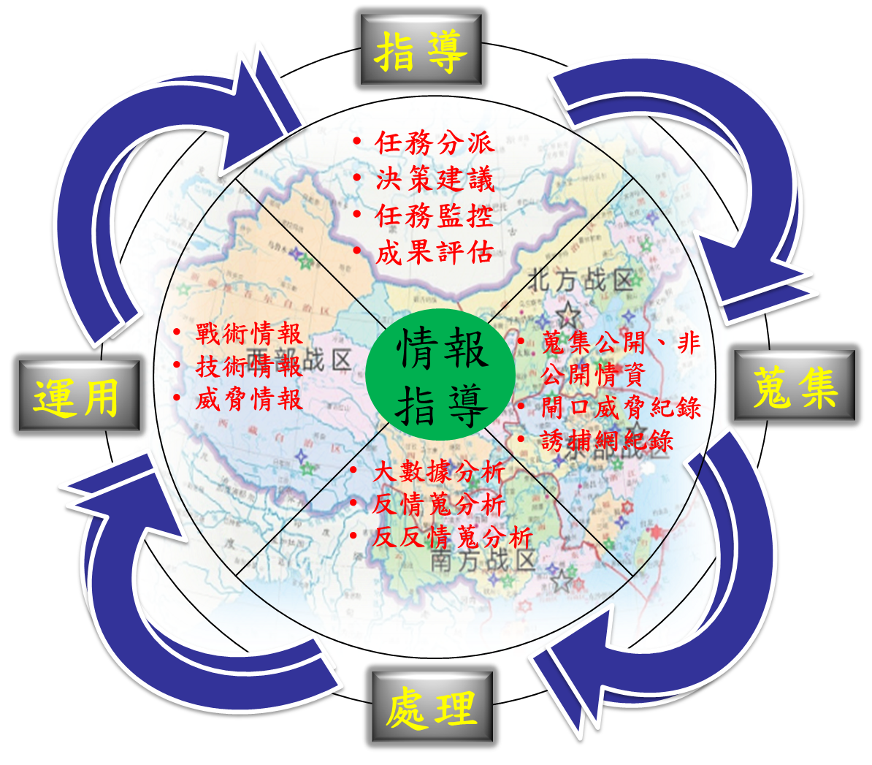
基本概念
情報作業程序
Notes:
●情報作業程序
1.指導(情析中心)：情次室下達情蒐命令或要求，提出需求、策訂計畫、下達命令與要求、工作效率之檢討。
2.蒐集(各偵蒐單位)：蒐集機構依計畫蒐集戰略、戰術、戰鬥情資。
3.處理(情析中心)：蒐集機構情資完成初判後，交情次室複判、產製情報判斷(登記、鑑定、研判)。
4.運用(各級長官及各相關單位)：製成情報文件，並適時分發。
情報作業包含指導、蒐集、處理 及運用四個基本程序，係以任務為中心環繞循環，並互為牽動運行。
依任務 （目標）產生情報需求，指導蒐集實施；蒐集機構據以執行蒐集任務；研判機構將蒐獲情資依處理程序產生情報， 並適時分發運用。研判機構或運用單位亦可依需要逕向情蒐機構提出情報需求。情報作業循環如附圖。

Slide 14
第三章
情報作業

Slide 15
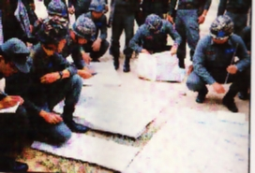
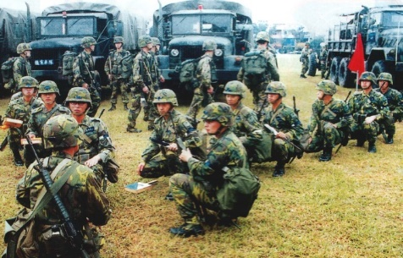
情報指導之要領
一、「指導」為情報作業之首要程序，亦為
全般情報作業之基礎。指揮官應依據任務
提出情報需求，指導各蒐集機構蒐集所需
情報，作為情報部門策定情報資料蒐集實
施表之依據。
二、情報指導須明確指出情報蒐集之重點、
目標與要項，且須考量情報資料來源、蒐
集機構能力、敵之編裝、特性及戰術戰
法，作戰地區天氣、地形對人員、軍品之
影響等資料。

Slide 16
指導要領如下：
1.依據任務決定情報需求
2.依據情報需求，策定情報資料
蒐集實施計畫表
3.以情報資料蒐集實施表為基
礎，下達情報蒐集命令或要求
4.依據蒐集成果及完成蒐集任務
之難度等因素，評鑑蒐集績效
Notes:
指揮官應依蒐集機構能力、作戰環境及敵方反情報措施等指導蒐集重點、目標與要項，其指導要領如簡報內容

Slide 17

情報需求區分兩大類
情報蒐集要項
為指揮官在某一特定時間
內，所最感迫切需要及足
以影響任務達成之情報。
其他情報事項
係指情報蒐集要項以外可
能影響，但不致妨礙我當
前任務達成之敵情與作戰
地區特性等情報資料。
Notes:
為指揮官依據任務及敵情威脅，策定決心及計畫作為，所須獲得瞭解的情報。
區分為：「情報蒐集要項」及「其他情報事項」。
通常基於下列因素提出：
一、國家戰略（安全政策）所需情報。
二、戰爭指導、軍事戰略計畫及作戰計畫所需情報。
三、敵情發生變化，必須確實掌握的情報。
四、所獲情報產生新的問題，須予求證者。
五、情報檔案欠完整，須持續蒐集補充者。
六、任務變更所產生的情報需求。
七、上級指定蒐集的情報。
八、聯盟或與我有合作關係國家或地區之情報要求。

Slide 18

乃指揮官為求有效達成任務
，所需先期瞭解之敵情與作
戰地區特性等有關方面之事實。其提出之目的為顯示需
求順序，並作為情報資料蒐
集實施表之依據。
情報需求

Slide 19
情報蒐集計畫之要領
情報資料蒐集實施表係以「情報需求」為基礎，為情報部門指導情報蒐集、分配蒐集任務、檢查蒐集成果而擬訂之蒐集活動實施表。其功用在協調配合各蒐集工作，並使情報部門能隨時瞭解本部之一般蒐集活動。
Notes:
情報資料蒐集實施計畫表係以「情報需求」為基礎，必須經過周延思考，徹底分析後， 產生必要蒐集項目，並規劃執行之蒐集機構及確切回報時間。僅為情報參謀分配任務，檢查成果備忘文件。

Slide 20
情報資料來源
情報資料來源：即情報資料之實際出處。凡能提供敵情及作戰地區特性之人(如敵軍人員、戰俘等)、物(如敵之文件、軍品等)、活動(如敵之空中偵查、搜索等)、系統(如通信、傳播等)，均謂之情報資料來源。
Notes:
可產生情報資料之人、事、時、地、物，即情報資料之實際出處。
例如敵（他）方黨政軍人士談話、官方文件、有無線電通話、電子訊號頻射、電視（臺）報導、衛星通信、各種出版刊物及部隊演訓活動等。

Slide 21
情報資料來源之種類
1. 敵之活動 | 2.戰俘
3.當地居民 | 4.新生弟兄及歸隊人員
5.擄獲文件 | 6.敵之軍品
7.敵通信及電磁幅射 | 8.未爆彈、彈片、彈痕核生化感染及核子爆炸
9.錄影、照像及立即傳輸之影像 | 10.地圖
11.天氣預報及研究報告 | 12.其他

Slide 22
情報蒐集方法
1.戰場監偵
5.戰場監偵
2.搜索
6.戰俘詢問
3.空中偵照
4.兩棲偵察
7.其他情報蒐集方法
Notes:
一、公開、半公開蒐集方法：
（一）文書、地圖、型錄蒐研。
（二）觀察、閒談套取。
（三）廣播及電視監收。
（四）網路擷取。
（五）駐外人員蒐集。
（六）部隊搜索。
（七）旅遊、參觀、訪問、考察、受訓及學術研討蒐集。
（八）機場、港口及重要關卡管制與檢查。
（九）外僑、難民及災民訪問。
二、秘密蒐集方法： （一）雷達、電偵。 （二）海、空偵巡。 （三）地面、水下監視。 （四）衛星、空中及平面監視照相。 （五）跟蹤監偵。 （六）滲透搜索。 （七）情報交換。 （八）敵俘詢問。 （九）秘密調查與內線運用。 （十）盜取、竊取與竊聽。 （十一）金錢收買與色誘。 （十二）控制供應。 （十三）郵電與特種檢查。 （十四）兵要調查及測量。 （十五）器材研究。

Slide 23
情報蒐集計畫格式
1.情報需求
2.徵候
3.蒐集事項
4.蒐集機構
5.報告時間及呈送地點
6.備考
Notes:
情報搜集是整個情報作業中最艱鉅且最重要的一環，因此，情報蒐集計畫是否縝密可行，對蒐集的成果具有決定性且直接的影響。

Slide 24
情報處理程序
登記
鑑定
研判
情報資料處理
產生正確
有價值情報
Notes:
一、登記：
目的在使情報資料系統化、組織化，以妥建情報檔案，便於儲存、查考及調閱。另為配合電腦作業，須於登記同時，實施分類編號及內容摘要。
二、鑑定：
（一）適切性：評定該情資有無價值及是否需要。
（二）可靠性：就蒐集機構與情報來源，評定獲得該資料可能性及來源可靠程度。區分五等級，甲~戊(越後面越不可靠)。
（三）正確性：就資料內容評定其正確程度。區分五等級，一~五(越後面越不正確)。
（四）運用等級：經單位情報主管鑑定為「丙三」以上，方可分發運用。
三、研判：進行研判程序，可視情資繁簡，依下列步驟進行：
（一）分析：為「鑑定」延續，即分析情資內容是否連貫、合理或矛盾，再參證既有同類資料，縝密比較其異同，予以肯定或否定其事實，判明其正確程度及與既有資料間的關係。
（二）綜合：係將「分析」結果與其他相關資料合併歸納，行有系統整理，按前因後果與先後順序作成整體性的敘述。
（三）判斷：係依據分析與綜合所認定之事實，對敵方能力、特點、弱點及可能行動，作具體、合理及簡明的推斷。

Slide 25
(1)一般情資
登記 鑑定 研判
(2)快速情資
鑑定 研判 登記
(3)緊急情資
即送交上級及相關單位處理，再補行登記
處理順序
Notes:
情報資料依其重要性、緊急程度與價值，區分為一般情資、 快速情資、緊急情資等三種，不同類型的情資，須適切調整處理程序，以符實需。
（一）一般情資：按登記、鑑定、研判程序處理。
（二）快速情資：先鑑定、研判，再補行登記。
（三）緊急情資：先鑑定、研判，再補行登記；具即時性或為上、下級、鄰接友軍所急需之情報資料，應不待處理，先行報告與通報。

Slide 26

登記作業要領
(1)參謀日記
(4)座標登記簿
(2)情報圖
(5)電腦作業
(3)情報分類研析簿
(6)情報檔案

Slide 27
(1)參謀日記
1.參謀（情報部門）日記為情報部門情報活動之正式編
年體紀錄，列入永久性檔案，無論平時、戰時均應逐
日記載。
2.參謀（情報部門）日記可作為情報判斷之參考、情報
計畫（附件）與報告之依據、史政資料等；故凡與情
報部門有關之文件、電話、事件等狀況，均應按時間
順序，依次列記。
3.聯兵旅（含）以上情報部門，應分別建立完整之參謀
（情報部門）日記；營級可依作業編組，按實際狀況
與其他各參謀合併建立參謀日記 。
BACK

Slide 28
(2)情報圖
1.情報圖為聯兵旅（含）以上作戰中心，將特定時間內
之有關敵情，標繪於圖上，藉以顯示當時最新狀況，
提供判斷、計畫、命令、協調、任務提示、簡報之用
者。
2.營級（含）以下指揮所，可依狀況，綜合標繪有關情報
、作戰、勤務支援、政戰、火力支援協調等必要資料於
狀況圖上，便於指揮掌握及瞭解全般狀況。
3.情報圖之標繪，應隨狀況進展持續實施，圖上僅保持最
新資料；舊有資料依需要區分階段套繪存查。

Slide 29
Q:請問情報圖的用途為何?
A:
1.主要用途:
(1)提示敵軍狀況
(2)判定敵軍弱點及特
點及可能行動
(3)任務提示、簡報及
其他情報報告背景
A:
2.次要用途:
(1)敵軍人員武器數量
之統計
(2)敵軍戰鬥訓練
(3)天氣與地形資料
(4)明示優先情報需求
BACK

Slide 30
(3)情報分類研析圖
1.情報分類研析簿，為情報資料鑑定與研判作業之基礎，
亦為擬製各種情報報告文件之依據，故分類適當與否，
直接影響所產生情報之正確性。
2.情報分類研析簿並非永久性紀錄，不予分發，其所研析
後，其分類研析簿可併參二日記歸入情報檔案，供調閱
參考。
3.研析簿之分類，因部隊階層與運用方式而定；聯兵旅（
含）以下階層，其分類之項目與順序，按情報摘要報告
的順序逐項記載，俾便於情報摘要報告之撰擬。
BACK

Slide 31
(4)座標登記簿
座標登記簿為情報資料登記方法之一，
適用於聯兵旅級（不含）以下情報官，
其方式係採圖、表對照，將有關之情報
資料，作有系統之登記及標繪，並隨身
攜帶以便即時查閱。
BACK

Slide 32
(5)電腦作業
情報資料可經由電腦作業迅速分類、建檔
、儲存。運用時快速檢索、輸出，故應充
分運用；電腦作業之各檔案，應適時增刪
與更新，以保持新穎適用。
BACK

Slide 33
(6)情報檔案
1.日記檔案：含列入情報日記之每一文電原件或副本。
2.作戰序列檔案：聯兵旅（含）以上單位，應建立相對
性階層之敵軍作戰序列資料檔案；營（不含）以下單
位，應保有當面敵之編組、部署、人物誌等基本資料
，以供查考運用。
3.專業性情報檔案：軍團以上單位之情報處，可建立工
兵、兵工、通信、運輸、經理、軍醫、化學等兵種之
專業性情報檔案。
4.情報圖檔案：每一階段時間內之情報圖，應按時間先
後或隨狀況之發展，將情資(報)逐次標繪於情報圖上，
以保持連續性之敵情資料，作為研判查考之用。
5.情報命令、報告及其他情報文件之原稿：按時間先後
順序編號，分類建檔，以利查考。

Slide 34
鑑定作業要領
1.適切性
2.可靠性
3.正確性

Slide 35
1.該項情報資料是否屬於「敵
情」或「作戰地區特性」方
者。
2.該項情報資料是否為立即需
要者，若然，為何人所需要
3.該項情報資料是否現在或未
來具有價值，若然，對何人
具有價值。
1.適切性
1.適切性

Slide 36
1.依據獲得該項情報資料當時
之狀況，判定其是否能獲得
此項情報資料。
2.根據鑑定者所具有之知識與經
驗，判定該項情報資料來源與
蒐集機構之可靠程度。
3.依據蒐集機構之訓練、能力、
績效，判定其可靠程度。
2.可靠性
1.適切性

Slide 37
4.情報資料來源與蒐集機構之可
靠性，通常區分下列六個等級
：
甲－完全可靠。
乙－通常可靠。
丙－尚可靠性。
丁－較不可靠。
戊－不可靠。
己－可靠性不能判明。
2.可靠性
1.適切性

Slide 38
1.所報告之內容，是否完全可 信
2.所報告之內容，是否前後一致
。是否可由其他來源或蒐集機
構所獲得之情報資料加以印證
或確定。
3.與現有已知資料是否相符或矛
盾；若不相符，何者較為真
實。
3.正確性
1.適切性

Slide 39
4.情報資料之正確性，通常以阿
拉伯數字區分其正確程度：
１.－完全正確。
２.－相當正確。
３.－可能正確。
４.－正確性可疑。
５.－可能不正確。
６.－正確性不能判明。
3.正確性
1.適切性

Slide 40
研判作業要領
研判為情報資料處理程序中最重要步驟，包括:
1.分析
2.綜合
3.結論

Slide 41
1.分析
研判作業要領
係淘汰並區分經過鑑定之情報資料，藉以選出與「作戰任務」有關者。分析者須具敏銳之判斷力，並對敵情、作戰地區特性、敵之戰術、戰法等有深入研究及瞭解。
back

Slide 42
2.綜合
研判作業要領
係將分析後所選定之情報資料，與其他已知之情報資料合併歸納，以敵各種活動及作戰地區特性對我任務達成之影響，發展出一或兩個合理之「假定」 。
back

Slide 43
3.結論
研判作業要領
係依據綜合時發展之假定，經「查證測試」後而成，是根據「分析」之已知因素與「綜合」之假定，推斷敵之能力、弱點及可能行動。

Slide 44
第四章
情報思想與觀念

Slide 45
情報思想與觀念
安全與秘密
情報八大觀念
須隱密自己，始能以暗制明。
情報第一
科技運用與戰鬥作為
先知與全知
情報為先戰之戰。
以科技的方法提高效能，必要時深入敵境強行獲取。
先知─掌握戰場主動
上智與用間
能以上智為間者必成大功。
全知─窺知戰場全貌。
明機與馭變
洞察機先，掌握局勢變化。
責任與紀律
克服萬難，戮力以赴。
時效與主動
講求時效，適時提供運用，俾利全般任務之啟動與推展。
整體與規劃
依任務特性，可用資源等做整體規劃，達成整備目標。
Notes:
情報觀念係基於對情報理論與實務認知所產生的意識，亦為情報行動的基礎，直接影響情報工作推展，必須建立下列觀念：
一、「情報第一」： 軍以作戰為主，作戰以情報為先，故「情報為先戰之戰」。 二、「科技運用」與「戰鬥作為」：然科技無法獲得之情資，必要時須深入敵境，採祕密手段或近接戰鬥，強行獲取。
三、「上智」與「用間」：「上智」在發揮「人」的高度智慧以從事情報工作，亦即「智慧之戰」；「用間」乃情報戰重要手段，必以「上智」為之。
四、「安全」與「秘密」：「安全」為遂行情報工作的保障；「秘密」則為獲得安全的先決條件。
五、「明機」與「馭變」：情報人員必須具備「明機馭變」的智能，方能化阻力為助力，順利完成所負任務。
六、「責任」與「紀律」：情報工作人員需具強烈責任感；而情報工作常處於艱困險惡環境，端賴嚴明的紀律，俾在統一目標、集中意志及齊一步調要求下，圓滿 達成任務。
七、「時效」與「主動」：情報為軍事決策、用兵指導及各項建軍備戰之參據，具有先導與支援的地位，需講求時效性；而情報工作執行過程中頇發揮旺盛企圖，主動發掘問題、解決問題，使能在期限內完成任務。
八、「整體」與「規劃」： 情報工作牽涉廣泛，故須依任務特性、可用資源、裝備獲得期程、軍事科技演變及戰爭型態更迭等作整體規劃，達成情報整備預期目標。

Slide 46
情報思想與觀念
情報資料與情報之關係
資料蒐整
資料研判
產出情報
Notes:
情報資料為產生情報之原料，情報為情報資料經處理後之成果。
如無情報資料，則情報無由產生，故情報資料愈豐富，則產生之情報價值亦愈高。

Slide 47
情報區分
依階層
憲法、領土、主權、政治體制 、基本政策、組織規章、政黨政治、
內政、外交
經濟思想、政策、組織、資源 、活動與發展、金融、商業、農業、工業、礦業、漁業、林業、畜牧
業、人力、交通
國家戰略
軍事戰略
歷史、文教、風俗、習慣、
輿論、民心及社會狀況
軍種戰略
國防思想與政策、國防組織與制度、國防地理、國防潛力、國防科技、作戰序列及軍事活動等有
關類目情況與發展
野戰戰略情報
Notes:
依階層： 可區分為戰略、戰術及戰鬥情報。戰略情報又可區分為國家戰略、軍事戰略、軍種戰略及野戰戰略情報。

Slide 48
情報區分
依階層(續)
地面部隊戰略情報、海軍戰略情報
、空軍戰略情報、聯合後勤戰略情報
戰略
戰術
敵情、地形、人文、氣候、其他
戰鬥
敵情、兵要、天氣、民情、其他

Slide 49
情報區分
依內容
政治
軍事情報
經濟
心理
Notes:
依內容： 概可區分為政治、經濟、心理及軍事情報四大類，或細分為政治、外交、軍事、經濟、社會、科技、地理、氣象及人物誌等九類。

Slide 50
情報區分
依地域
國際
國內
區域情報
大陸地區
Notes:
依地域： 概可區分為國際、國內情報兩大類。惟以我國現況，需區分為國際、國內及大陸情報三大類。

Slide 51
情報區分
依時間
預警
戰場(即時)
戰果情報

Slide 52
情報區分
依來源
雷達
電偵
傳媒
詢問
影像
技術
調查
目視
氣象
兵要
文書
交換
敵後
情報
Notes:
依來源： 可區分為電偵（電訊、電子、遙測）、雷達、影像（空照、 衛照、平面照相）、傳媒（網路、媒體、視訊）、目視（戰 場偵蒐）、兵要、氣象、文書、詢問、技術調查、交換及敵後情報等。

Slide 53
1.情報運用考慮事項：
情報運用應考慮之事項，包括部隊任務、作戰時間、作戰地區特性等。
2.情報分發方式
1.情報簡報
2.情報報告
3.作戰地區分析
4.情報判斷
5.摘要與研究
6.作戰計畫與命令
7.地圖

Slide 54





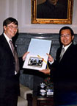

情 報 傳遞之 原 則
迅速
確實
秘密
彈性
情報傳遞之方法
郵遞
人員
動物
電器機械符號
外交
特種通信
Notes:
運用各種通信及資訊網路，將情報或情報資料傳送至處理機關或運用單位的作業。傳遞種類有電信傳遞、外交傳遞、秘密通信（ 密語密碼、化學藥劑）、人員傳遞、動物傳遞及其他傳遞（空投、漂流等）。
傳遞手段有無線電、有線電、光纖、郵遞、數據鏈路、網際網路、人力、畜力等。傳遞要求迅速、準確、安全、保密。未來將向多手段、大容量、高速度、網路化、自動化發展，並加強抗干擾 、保密性及抗毀性。

Slide 55
小結
情報工作為一切行動與工作之基礎，亦即作戰決策之重要依據；若能超敵勝敵，則可制敵機先，掌握主動，因敵制勝，主宰戰場
。

Slide 56
小結
指揮官及其參謀，準備或遂行
作戰任務時，最迫切需要者，
乃適時正確的情報，藉此作為判斷立案之依據；因此，如何掌握最新的作戰地區特性與敵情狀況，持續不斷的作業，實乃情報部門的主要職責，亦為保障戰術作為成功與部隊安全之基礎
。

Slide 57
第五章
中共黨政軍組織介紹

Slide 58
中共黨政軍組織介紹
黨—共產黨各級組織；
政—政府機構、部門、政府性質事業單位
軍—軍隊。
Notes:
黨—共產黨各級組織；
政—政府機構、部門、政府性質事業單位
軍—軍隊。

Slide 59
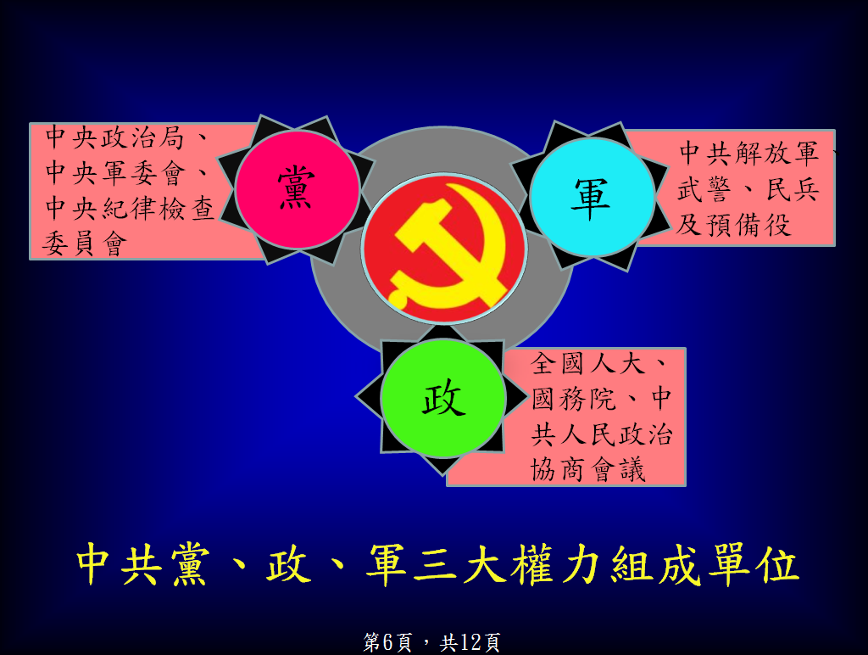
中共黨政軍組織介紹
Notes:
黨政軍各部門區分，須記憶各單位管轄範圍

Slide 60
第六章
中共領導體制

Slide 61
中共領導體制
在中共憲法中，中共是唯一合法的執政黨，其他政黨被稱為「民主黨派」，僅能參政、議政。 為了遂行以黨領政，中共在各級國家機關皆設立委員會「黨委」來確保黨為主要決策場域；因此五年一次的全國代表大會，便成為理解中共中央內部權力更替、政策方向的重要指標。
Notes:
在中共憲法中，中共是唯一合法的執政黨，其他政黨被稱為「民主黨派」，僅能參政、議政。 為了遂行以黨領政，中共在各級國家機關皆設立委員會「黨委」來確保黨為主要決策場域；因此五年一次的全國代表大會，便成為理解中共中央內部權力更替、政策方向的重要指標。

Slide 62
中共領導體制
習近平上任後，基本上繼承了馬克思列寧主義、毛澤東思想，但不全然引用，而是在具體的內涵上作修正，以胡錦濤的和諧社會思想為主，再輔以制度化、法治化，朝依憲治國、依法治理的方向發展，力圖解決中共腐化的問題。
Notes:
習近平上任後，基本上繼承了馬克思列寧主義、毛澤東思想，但不全然引用，而是在具體的內涵上作修正，以胡錦濤的和諧社會思想為主，再輔以制度化、法治化，朝依憲治國、依法治理的方向發展，力圖解決中共腐化的問題。

Slide 63
第七章
黨政軍組織架構

Slide 64
黨政軍組織架構
政治體系一級部會
國務院是中共最高國家權力機關的執行機關，是最高的行政機關，國務院由總理、副總理、國務委員、各部部長、各委員會主任、審計長、秘書長等組成，相關組織架構如后
Notes:
政治體系一級部會
國務院是中共最高國家權力機關的執行機關，是最高的行政機關，國務院由總理、副總理、國務委員、各部部長、各委員會主任、審計長、秘書長等組成，相關組織架構如后

Slide 65
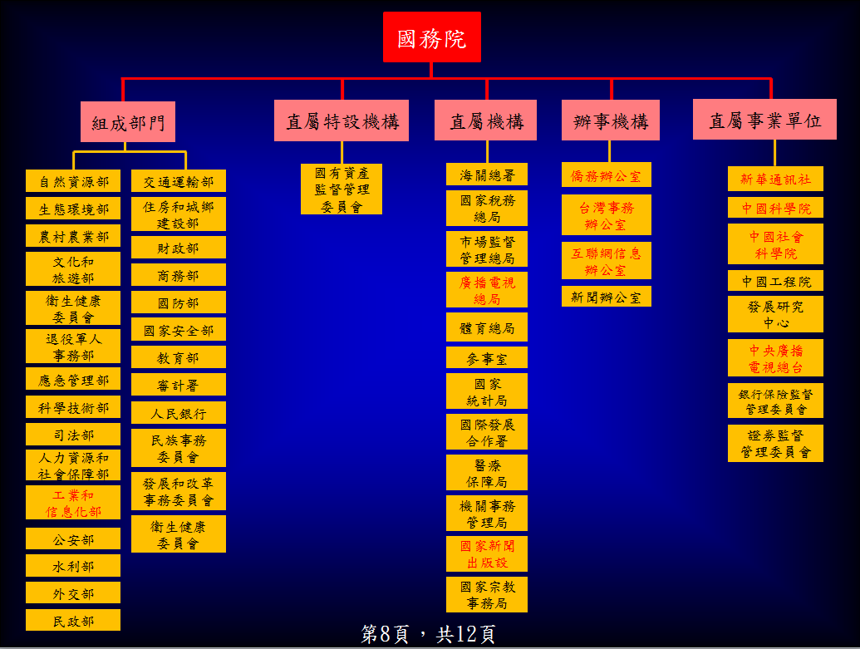
黨政軍組織架構

Slide 66
黨政軍組織架構
軍事體系一級部會
中共中央軍事委員會，簡稱中央軍委會，是中共武裝力量最高軍事機構的總稱，其主要職能是：直接領導全中共武裝力量，其組成人員由中央委員會決定，相關組織架構如后：
Notes:
軍事體系一級部會
中共中央軍事委員會，簡稱中央軍委會，是中共武裝力量最高軍事機構的總稱，其主要職能是：直接領導全中共武裝力量，其組成人員由中央委員會決定，相關組織架構如后：

Slide 67
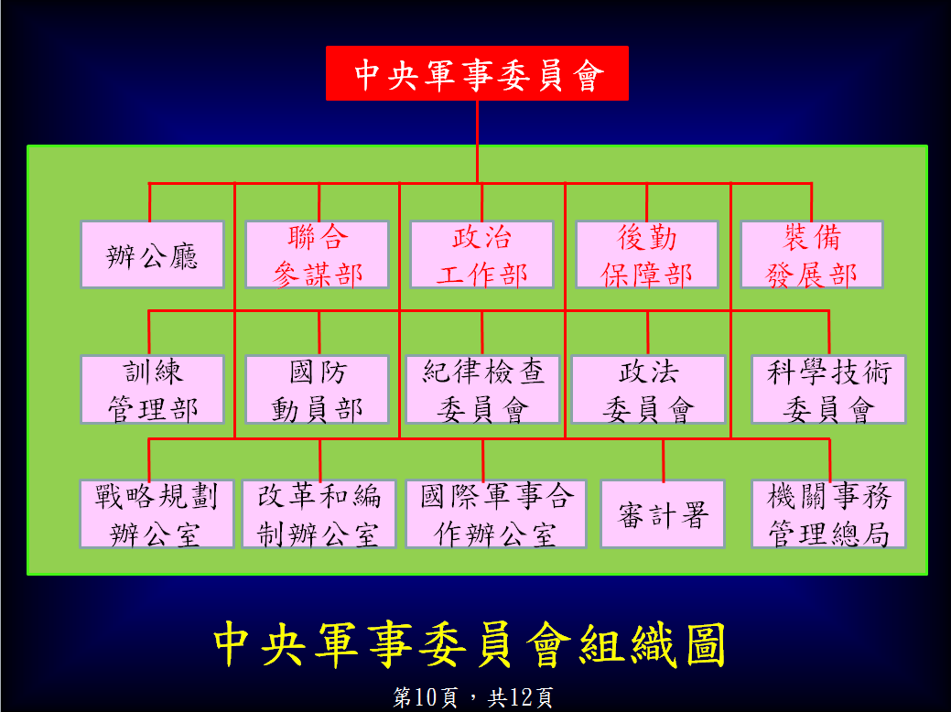
黨政軍組織架構
Notes:
黨政軍組織架構

Slide 68
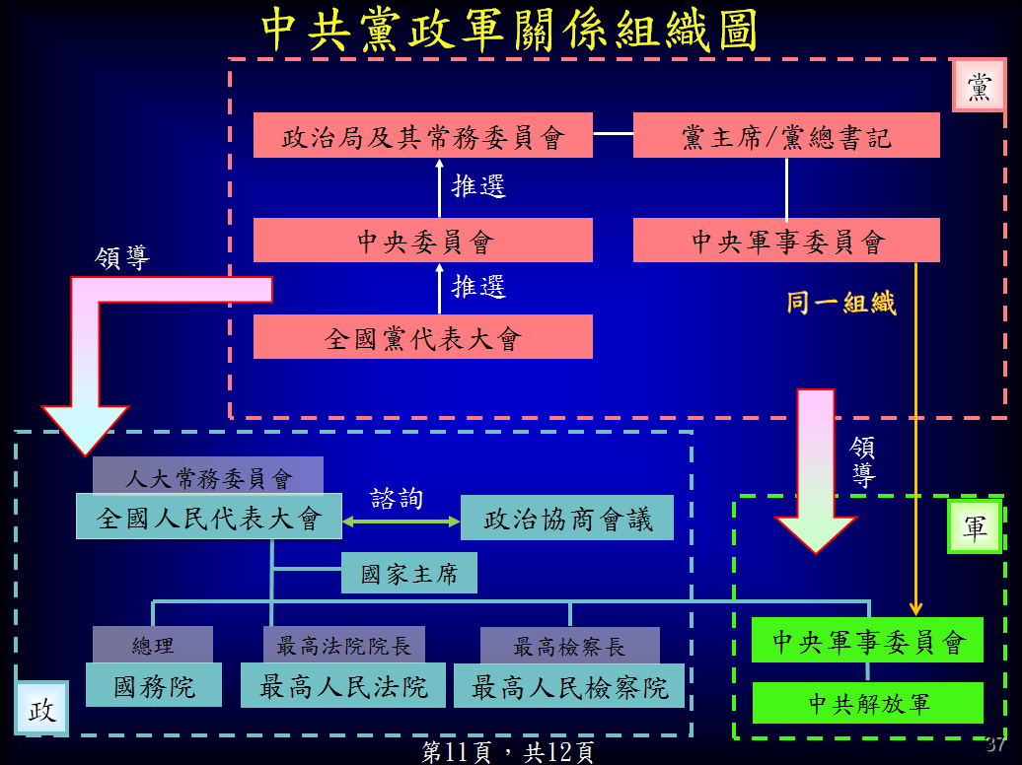
黨政軍組織架構

Slide 69
第八章
五大戰區陸軍組織架構

Slide 70
五大戰區陸軍組織架構
前言
戰區是中共人民解放軍的一級軍事組織，劃分為東部戰區、南部戰區、西部戰區、北部戰區、中部戰區等五個戰區。在深化國防和軍隊改革中為配合「軍委管總、戰區主戰、軍種主建」的主軸思想而重組並改制；2016年2月1日五大戰區正式成立。
Notes:
前言
戰區是中共人民解放軍的一級軍事組織，劃分為東部戰區、南部戰區、西部戰區、北部戰區、中部戰區等五個戰區。在深化國防和軍隊改革中為配合「軍委管總、戰區主戰、軍種主建」的主軸思想而重組並改制；2016年2月1日五大戰區正式成立。

Slide 71
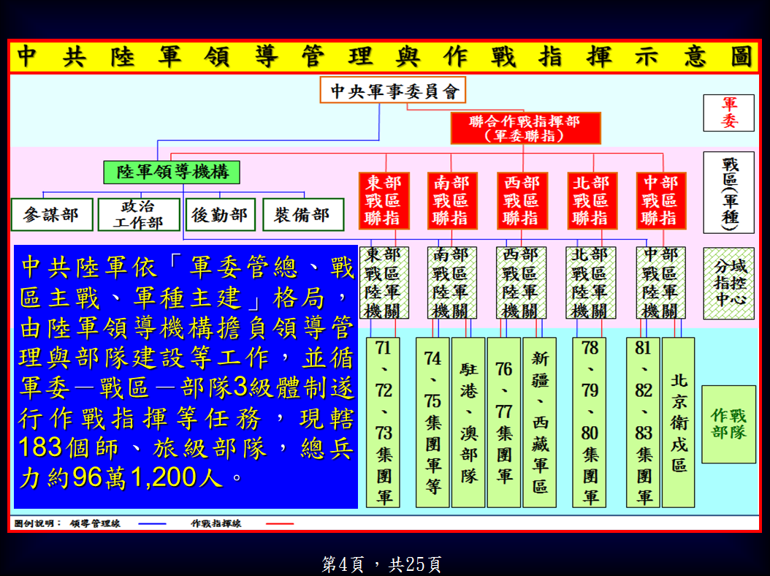
五大戰區陸軍組織架構

Slide 72
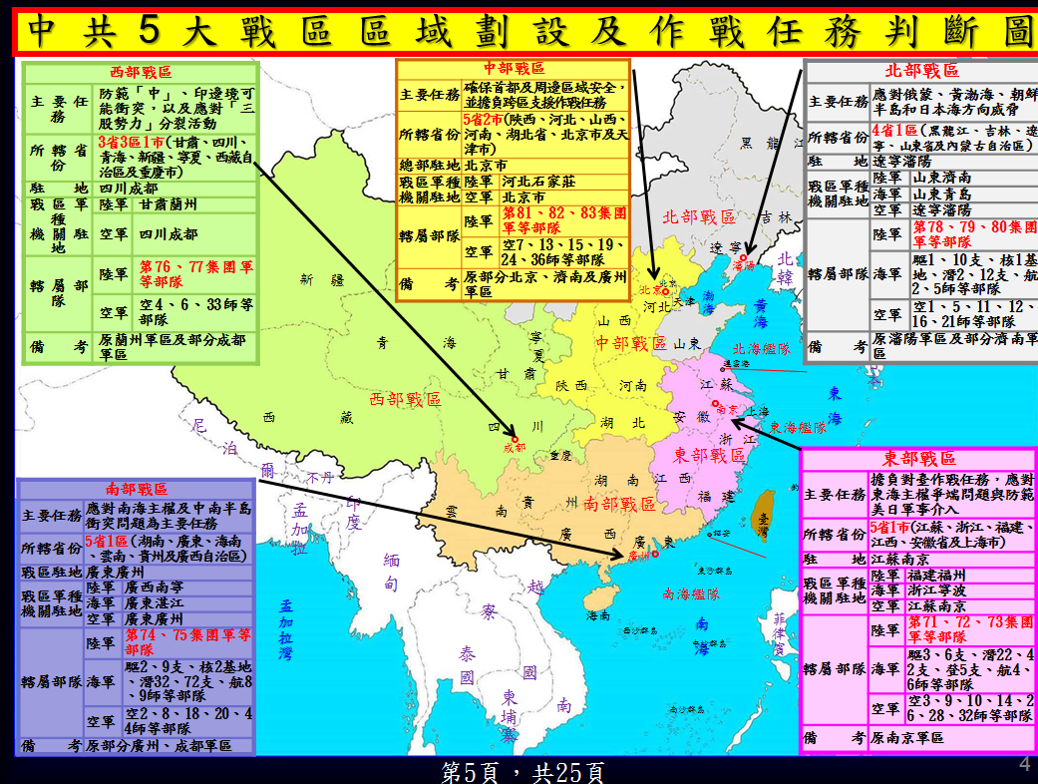
五大戰區陸軍組織架構

Slide 73
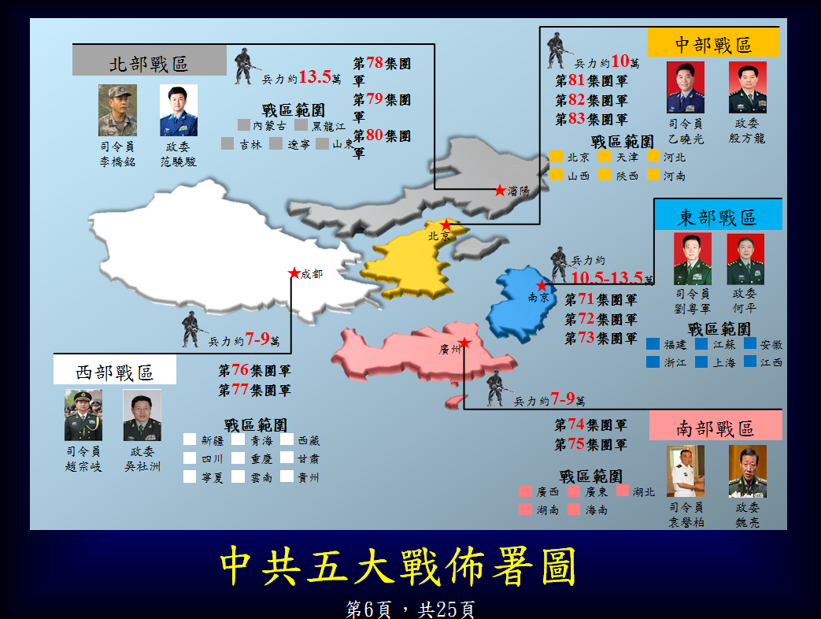
五大戰區陸軍組織架構

Slide 74
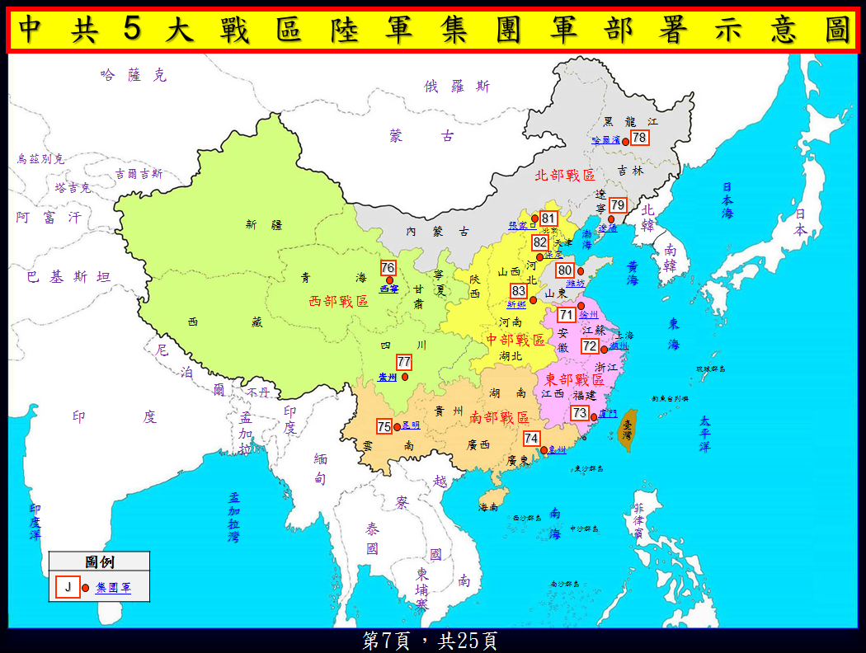
五大戰區陸軍組織架構

Slide 75
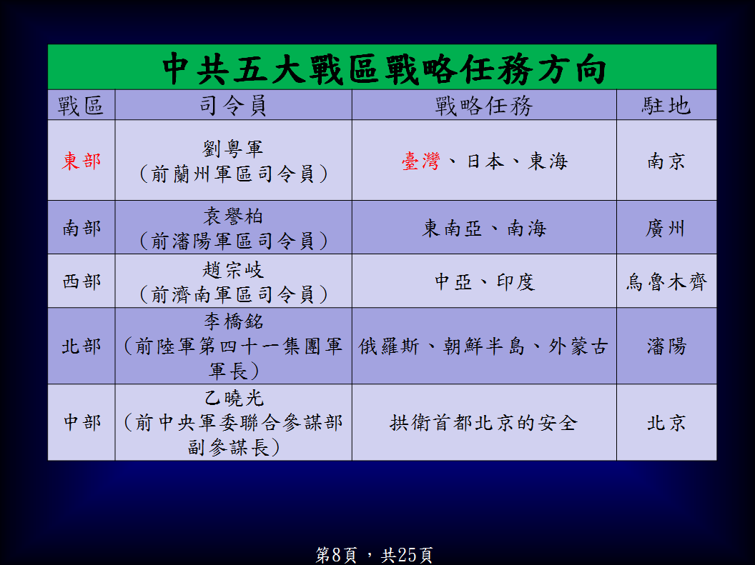
五大戰區陸軍組織架構

Slide 76
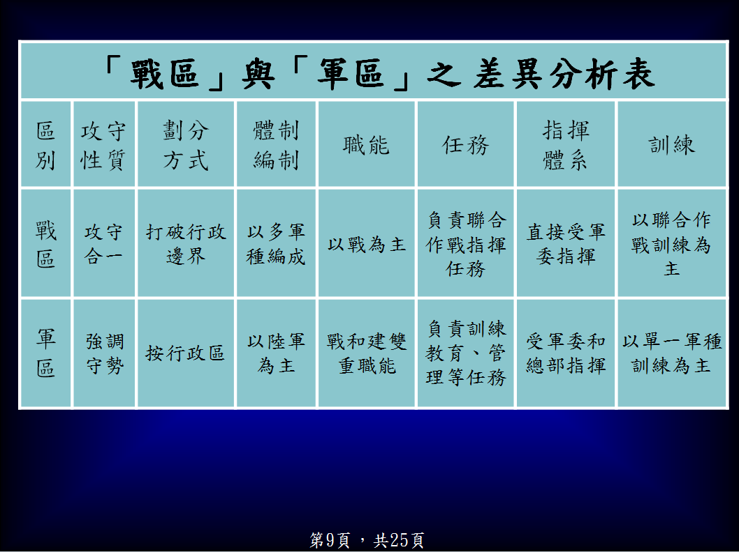
五大戰區陸軍組織架構

Slide 77
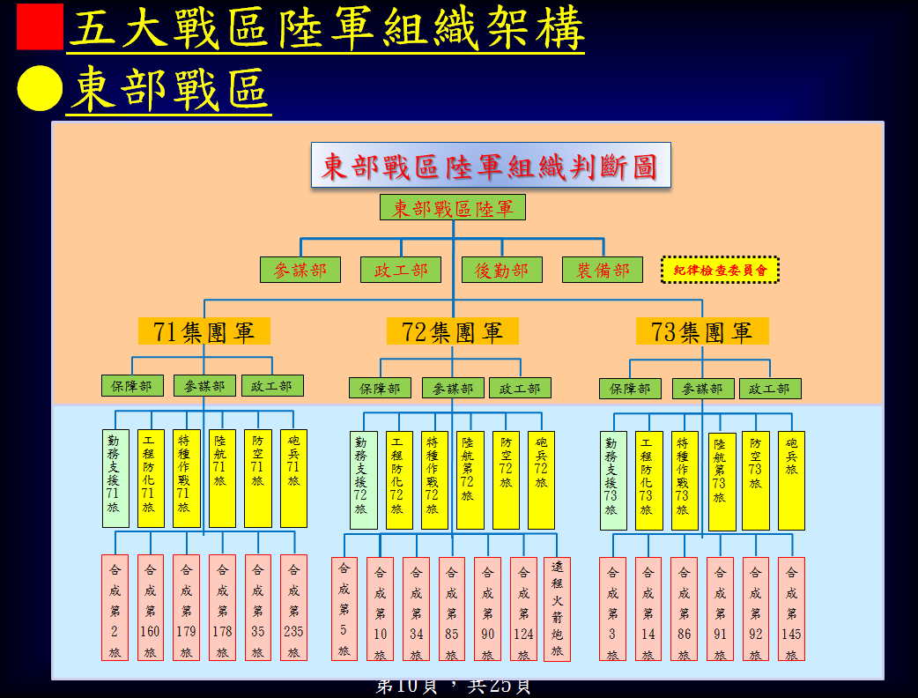
五大戰區陸軍組織架構
東部戰區

Slide 78
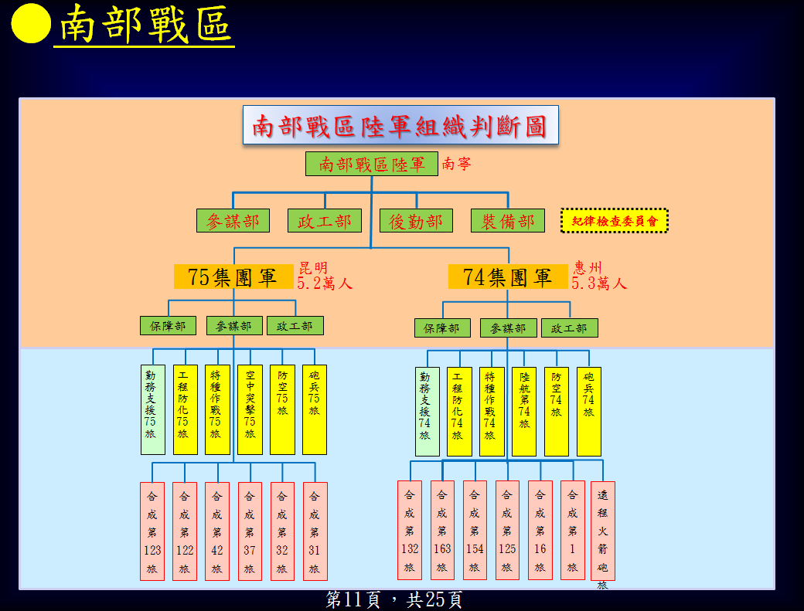
五大戰區陸軍組織架構
南部戰區

Slide 79
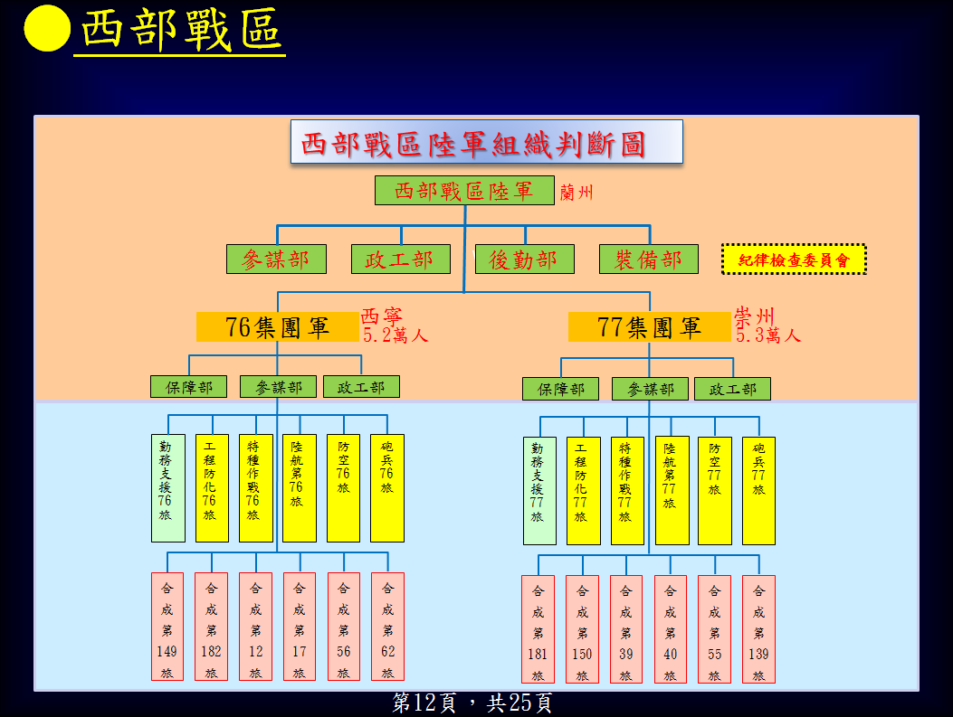
五大戰區陸軍組織架構
西部戰區

Slide 80
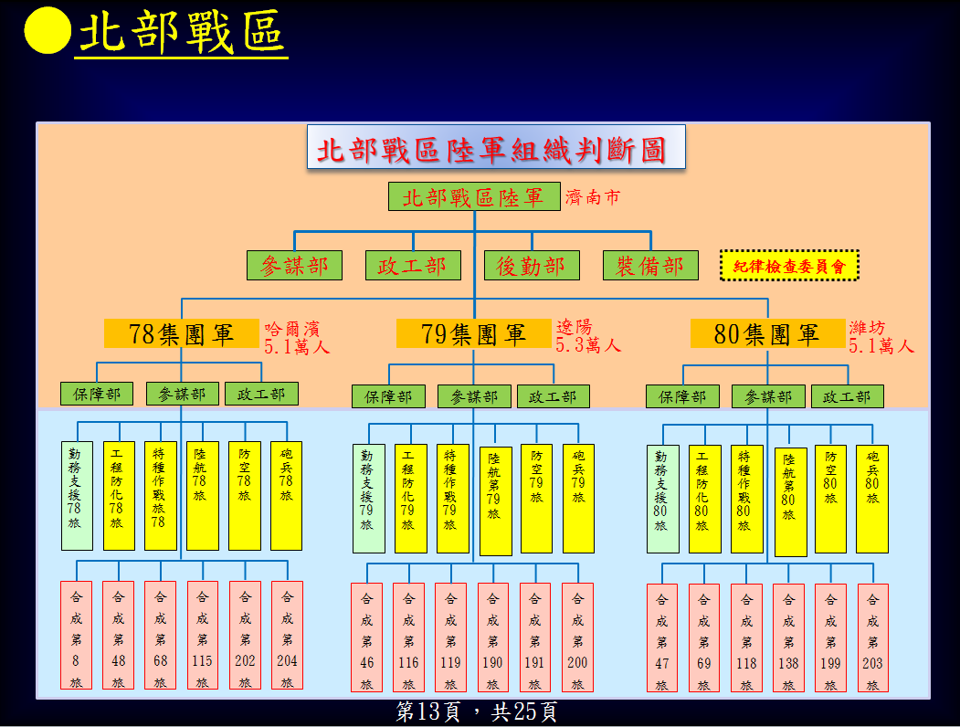
五大戰區陸軍組織架構
北部戰區

Slide 81
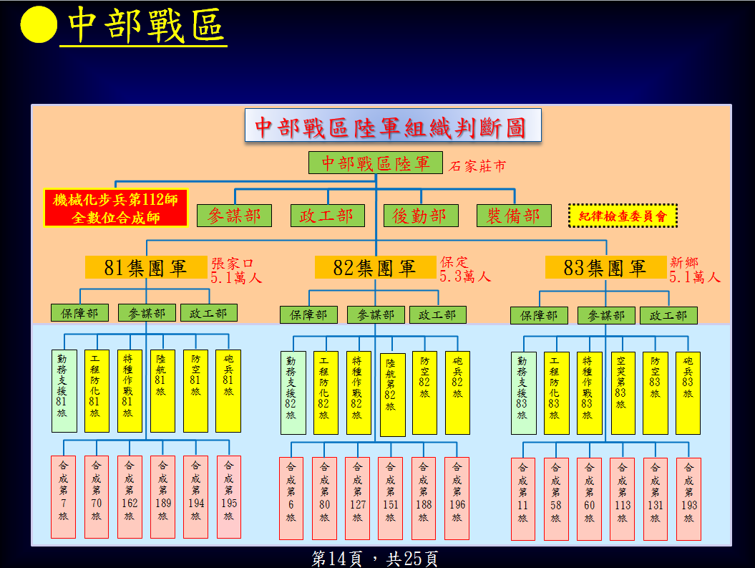
五大戰區陸軍組織架構
中部戰區

Slide 82
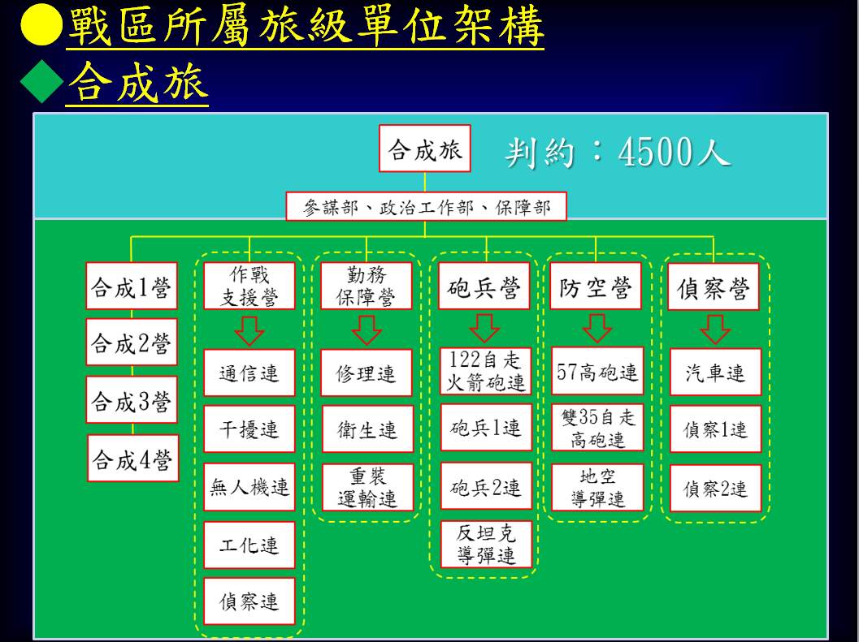
五大戰區陸軍組織架構
戰區所屬旅級單位架構
合成旅

Slide 83
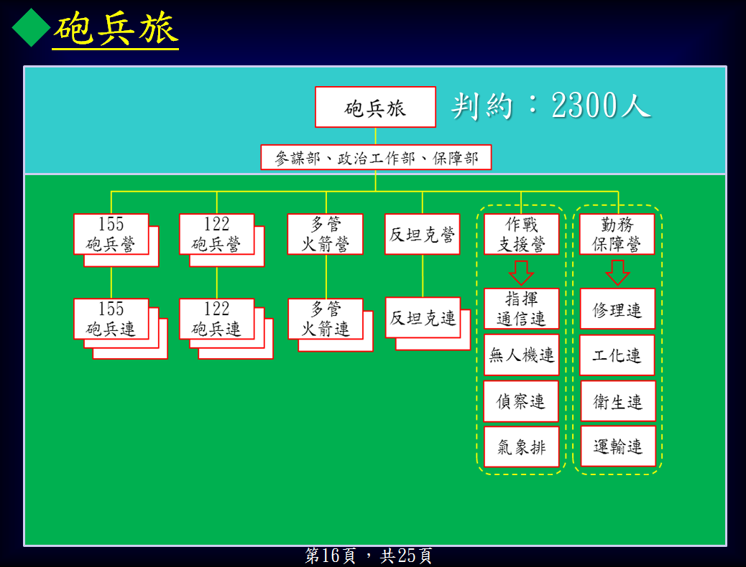
五大戰區陸軍組織架構
戰區所屬旅級單位架構
砲兵旅

Slide 84
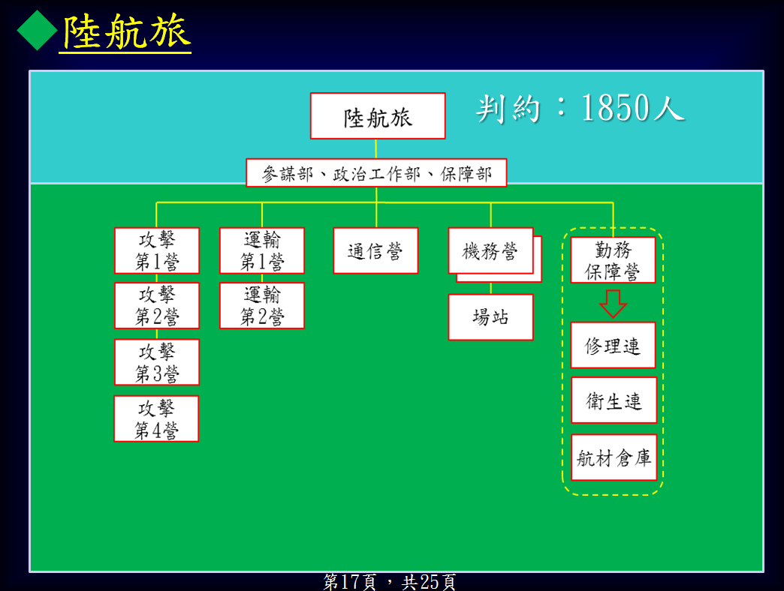
五大戰區陸軍組織架構
戰區所屬旅級單位架構
陸航旅

Slide 85
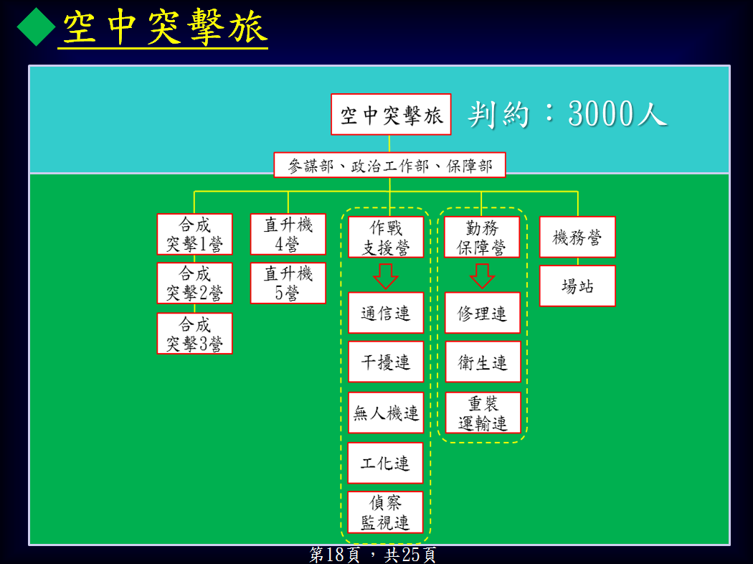
五大戰區陸軍組織架構
戰區所屬旅級單位架構
空中突擊旅

Slide 86
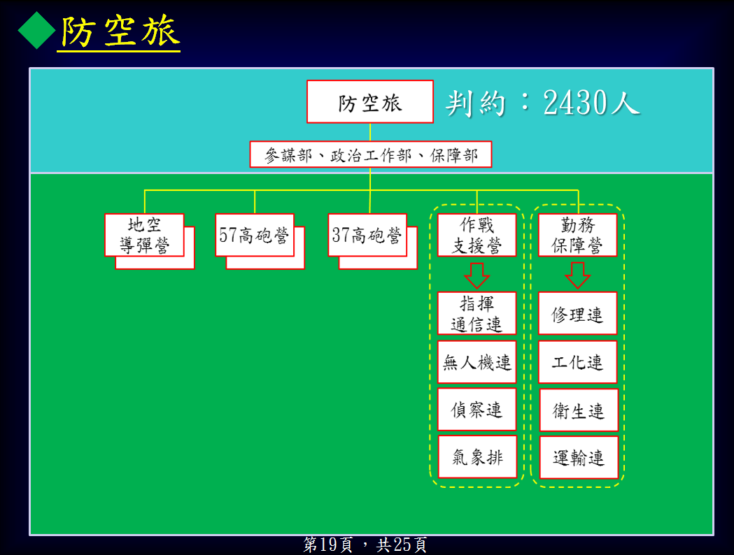
五大戰區陸軍組織架構
戰區所屬旅級單位架構
防空旅

Slide 87
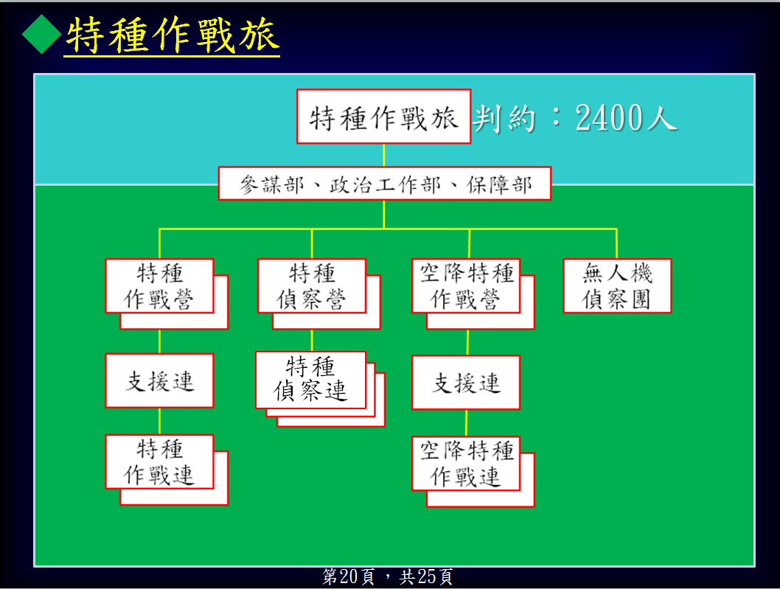
五大戰區陸軍組織架構
戰區所屬旅級單位架構
特種作戰旅

Slide 88
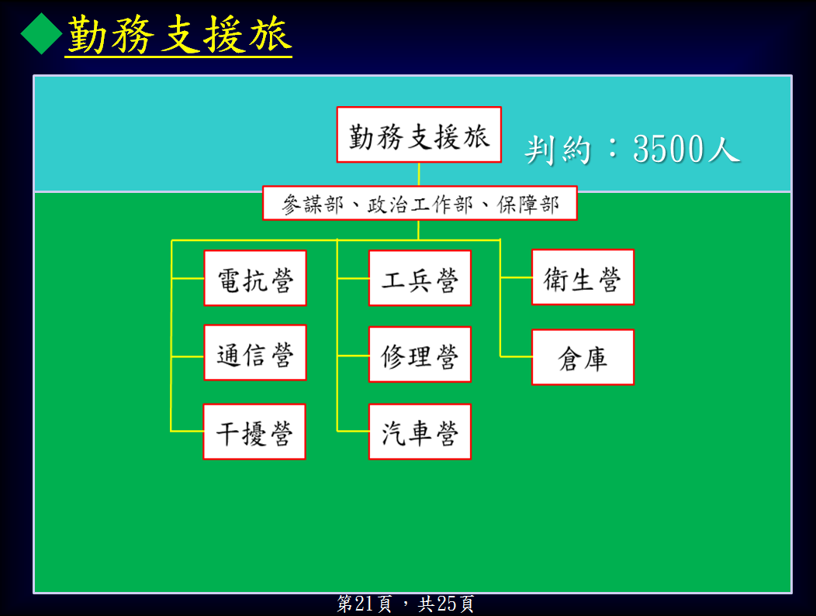
五大戰區陸軍組織架構
戰區所屬旅級單位架構
勤務支援旅

Slide 89
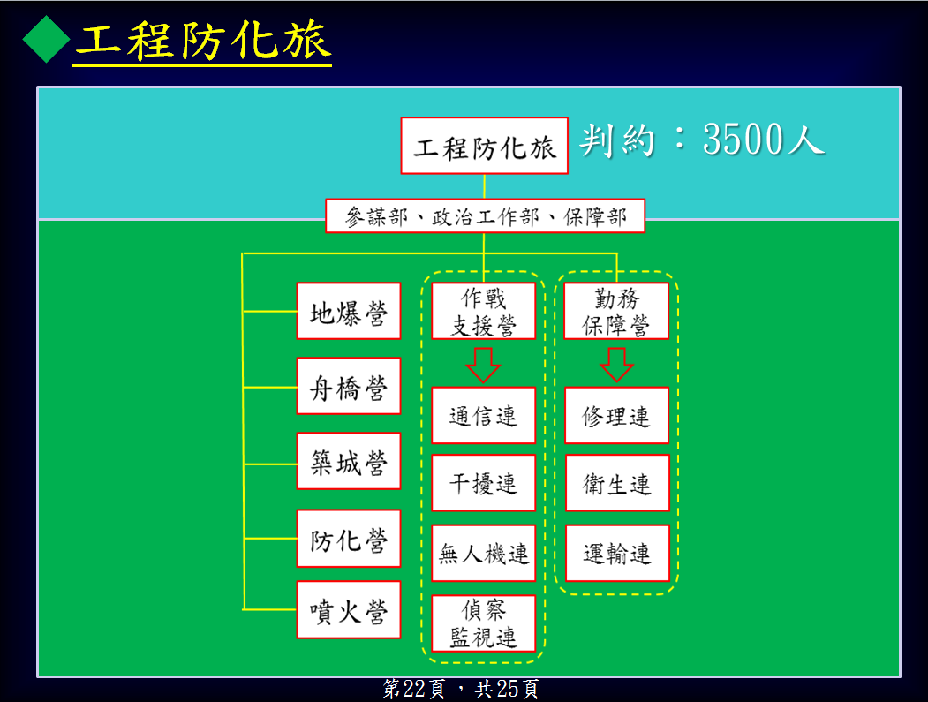
五大戰區陸軍組織架構
戰區所屬旅級單位架構
工程防化旅

Slide 90
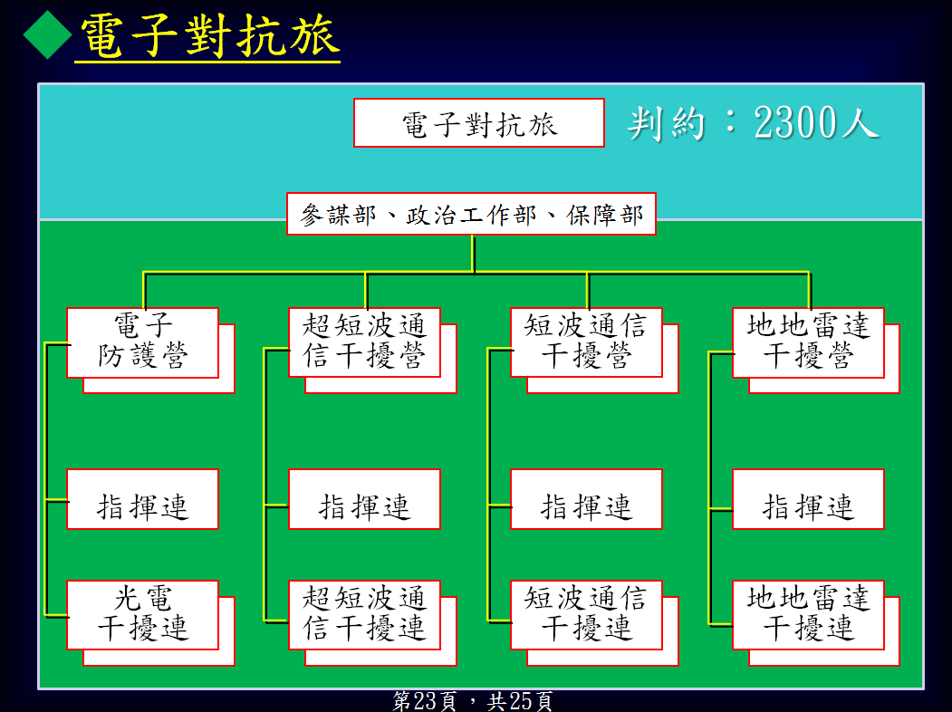
五大戰區陸軍組織架構
戰區所屬旅級單位架構
電子對抗旅

Slide 91
五大戰區陸軍組織架構
結語
中共官方雖然在2016年2月1日才正式舉行五大戰區的成立儀式，但相關理論的研討與論證，早已進行多年。；儘管經過一定時間的準備，但跡象顯示，中共各戰區聯戰指揮中心仍面臨缺乏足夠數量合格指參人員、典章制度未臻完備，和指揮管理權責無法清楚劃分等問題。

Slide 92
第九章
中共軍工集團及工業
和信息化部介紹

Slide 93
中共軍工集團及工業和信息化部介紹
十二大軍工集團介紹
工業和信息化部直屬院校介紹
關聯特色
各集團領導介紹
結語

Slide 94
中共軍工集團及工業和信息化部介紹
 | 十二大軍工集團 | 工業和信息化部直屬院校
1 | 中國核工業建設集團 | 西北工業大學
2 | 中國核工業集團 | 北京航空航天大學
3 | 中國航天科技集團 | 北京理工大學
4 | 中國航天科工集團 | 哈爾濱工業大學
5 | 中國兵器工業集團 | 哈爾濱工程大學
6 | 中國兵器裝備工業集團 | 南京航空航天大學
7 | 中國航空工業集團 | 南京理工大學
8 | 中國船舶工業集團
9 | 中國船舶重工集團
10 | 中國電子科技集團
11 | 航天發動機集團
12 | 電子信息產業集團

Slide 95
中共軍工集團及工業和信息化部介紹
中國核工業建設集團介紹
單位組織架構內包含集團董事會6員及下轄戰略規劃部、工程管理部等15個部門單位。
Notes:
中國核工業建設集團介紹
單位組織架構內包含集團董事會6員及下轄戰略規劃部、工程管理部等15個部門單位。

Slide 96
中共軍工集團及工業和信息化部介紹
各集團關聯組織架構
中國核工業建設集團
董事會
董事會辦公室
工程管理部
辦公廳
戰略規劃部
核電工程事業部
核能產業化部
市場開發與國際合作部
財務與資產管理部
人力資源部
安全質量環保部
科技與信息化部
黨群工作部
監察部
審計部
政策法律部

Slide 97
中共軍工集團及工業和信息化部介紹
中國核工業建設集團介紹
成立於1999年，為中共中央直屬大型國有企業，本部位於西城區，主要從事核工業、核電、核燃料、核技術應用、核環保工程等領域之科研開發、建設及生產經營等業務。
Notes:
中國核工業建設集團介紹
成立於1999年，為中共中央直屬大型國有企業，本部位於西城區，主要從事核工業、核電、核燃料、核技術應用、核環保工程等領域之科研開發、建設及生產經營等業務。

Slide 98
中共軍工集團及工業和信息化部介紹
中國核工業集團
辦公廳
政研企管部
規劃發展部
財務部
人力資源部
科技與信息化部
資本運營部
國際合作開發部
軍工部
安全環保部
審計部
監察部
黨群工作部
社會事務部
法律事務部
科學技術委員會
保密委員會
安全生產委員會
專家諮詢委員會

Slide 99
中共軍工集團及工業和信息化部介紹
中國航天科技集團介紹
此公司位於北京市海淀區，成立於1999年7月1日，是中共國務院管理的國有大型企業集團，並為十大軍工集團之一，主要從事宇航系統、導彈系統、航天技術應用及航天服務業等四項領域。
Notes:
中國航天科技集團介紹
此公司位於北京市海淀區，成立於1999年7月1日，是中共國務院管理的國有大型企業集團，並為十大軍工集團之一，主要從事宇航系統、導彈系統、航天技術應用及航天服務業等四項領域。

Slide 100
中共軍工集團及工業和信息化部介紹
中國航天科技集團有限公司
董事長
辦公廳
戰略管理部
財務金融部
人力資源部
研究發展部
質量技術部
系統工程部
宇航部
資產運營部
產業發展部
國際業務部
運行保障部
黨群工作部
紀檢監察部
審計與風險管理部
離退休工作部

Slide 101
中共軍工集團及工業和信息化部介紹
中國航天科工集團
成立於1999年7月1日，根據九屆全國人大一次會議精神，經國務院批准，成立十大軍工集團公司，中國航天機電集團公司成立，2001年7月，更名為中國航天科工集團公司，主要從事防務裝備、航天產業、信息技術、裝備製造和現代服務業等五項產業板塊。
Notes:
中國航天科工集團
成立於1999年7月1日，根據九屆全國人大一次會議精神，經國務院批准，成立十大軍工集團公司，中國航天機電集團公司成立，2001年7月，更名為中國航天科工集團公司，主要從事防務裝備、航天產業、信息技術、裝備製造和現代服務業等五項產業板塊。

Slide 102
中共軍工集團及工業和信息化部介紹
中國航天科工集團有限公司
董事會
監事會
辦公廳
發展計畫部
科研生產部
科技與質量部
空間工程部
財務部
資產運營部
經濟合作部
國際業務部
人路資源部
安全保障部
審計與風險管理部
紀檢監察部
黨群工作部
科技委及信息化部

Slide 103
中共軍工集團及工業和信息化部介紹
中國兵器工業集團介紹
此公司前身為1963年成立的第五機械工業部，曾經歷兵器工業部等6發展階段，是經由國務院批准，在原中國兵器工業總公司所屬部分企事業單位基礎上組建中國兵器工業集團公司。
Notes:
中國兵器工業集團介紹
此公司前身為1963年成立的第五機械工業部，曾經歷兵器工業部等6發展階段，是經由國務院批准，在原中國兵器工業總公司所屬部分企事業單位基礎上組建中國兵器工業集團公司。

Slide 104
中共軍工集團及工業和信息化部介紹
中國兵器工業集團有限公司
辦公廳
發展規劃部
科技與安全環保部
軍品科研部
軍品經營部
民品發展部
人力資源部
財務金融部
改革與資產管理部
監察局
審計與風險管理部
黨建群工局
兵器離退休幹部局
西北兵工局

Slide 105
中共軍工集團及工業和信息化部介紹
中國兵器工業集團介紹
此公司為中共中央直屬大型軍工集團之一，位於北京市海淀區，從事輕兵器、民用車輛、能源、光電、機械設備及裝備製造等領域之技術研究、製造及生產經營等業務。
Notes:
中國兵器工業集團介紹
此公司為中共中央直屬大型軍工集團之一，位於北京市海淀區，從事輕兵器、民用車輛、能源、光電、機械設備及裝備製造等領域之技術研究、製造及生產經營等業務。

Slide 106
中共軍工集團及工業和信息化部介紹
中國兵器裝備集團
董事會辦公室
辦公廳
發展計劃部
財務部
人力資源部
資本運營部
審計與風險部
科技與信息化部
改革與管理部
黨群工作部
紀檢監察部
特種裝備部
民品部
深化改革辦公室
摩托車部
西南地區部

Slide 107
中共軍工集團及工業和信息化部介紹
中國航空工業集團介紹
該集團中央管理的國有型企業，位於北京市朝陽區，設有軍用航空、民用航空與非航空民品及現代服務業等產業。
Notes:
中國航空工業集團介紹
該集團中央管理的國有型企業，位於北京市朝陽區，設有軍用航空、民用航空與非航空民品及現代服務業等產業。

Slide 108
中共軍工集團及工業和信息化部介紹
中國航空工業集團
成 都 飛 機 工 業 集 團
西
安
飛 機 工 業 集 團
哈
爾
濱
飛 機 工 業 集 團
江
西
洪
都
飛 機 工 業 集 團
陝
西
飛 機 工 業 集 團
昌
河
飛 機 工 業 集 團
瀋 陽 飛 機 工 業 集 團
石
家
莊
飛 機 工 業 集 團

Slide 109
中共軍工集團及工業和信息化部介紹
中國船舶工業集團介紹
該集團成立於1999年，是中共中央直屬特大型國有企業，本部位於海淀區，它主要從事造船及修船（包括軍船及民船）、船舶裝備、船舶技術開發、貨物及技術等進出口業務。
Notes:
中國船舶工業集團介紹
該集團成立於1999年，是中共中央直屬特大型國有企業，本部位於海淀區，它主要從事造船及修船（包括軍船及民船）、船舶裝備、船舶技術開發、貨物及技術等進出口業務。

Slide 110
中共軍工集團及工業和信息化部介紹
中國船舶工業集團
辦公廳
董事會辦公室
政策法規部
規劃發展部
經營管理部
人力資源部
財務金融部
科技部
軍工部
船舶海工部
動力機電部
新興產業部
質量安全部
審紀部
監察部
黨群工作部
離退休工作部

Slide 111
中共軍工集團及工業和信息化部介紹
中國船舶重工集團介紹
此公司成立於1999年7月1日，是由原中國船舶工業總公司部分企事業單位重組成立的特大型國有企業，是國家授權投資的機構和資產經營主體，從事造船及修船（包括軍船及民船）、船舶裝備、船舶技術開發，公司總部設在北京。
Notes:
中國船舶重工集團介紹
此公司成立於1999年7月1日，是由原中國船舶工業總公司部分企事業單位重組成立的特大型國有企業，是國家授權投資的機構和資產經營主體，從事造船及修船（包括軍船及民船）、船舶裝備、船舶技術開發，公司總部設在北京。

Slide 112
中共軍工集團及工業和信息化部介紹
中國船舶重工集團
辦公廳
規劃發展部
資產部
軍工部
科技部
生產經營部
裝備產業部
人事部
財務部
審計部
政工部
紀檢組、監察部

Slide 113
中共軍工集團及工業和信息化部介紹
中國電子科技集團介紹
該公司成立於2002年3月1日，是中共國有大型高科技企業集團及十大軍工集團之一，主要業務包括通信設備、計算機、電子設備製造、軟體開發及應用、電子技術研究及服務、投資與資產管理等六項領域。所屬單位長期服務於國防、通 信、航天、金融、能源交通等六項國民經濟行業。
Notes:
中國電子科技集團介紹
該公司成立於2002年3月1日，是中共國有大型高科技企業集團及十大軍工集團之一，主要業務包括通信設備、計算機、電子設備製造、軟體開發及應用、電子技術研究及服務、投資與資產管理等六項領域。所屬單位長期服務於國防、通 信、航天、金融、能源交通等六項國民經濟行業。

Slide 114
中共軍工集團及工業和信息化部介紹
中國電子科技集團
董事會暨黨組辦公室
發展規劃部
經濟運行部
人力資源部
財務部
軍工與防務部
產業部
國際業務部
科技部
資產營業部
黨群工作與企劃文化部
質量安全與社會責任部
法務與風險控制部
紀檢監察與審計部

Slide 115
中共軍工集團及工業和信息化部介紹
中國航天發動機集團介紹
此公司由國資委、北京國有資本經營管理中心、中國航空工業集團有限公司、中國商用飛機有限責任公司等共同出資組建，從事軍民各型航空發動機、燃氣輪機、發動機零組件、飛機和直升機傳動系統的研發、生產、維修服務等，公司總部設在北京。
Notes:
中國航天發動機集團介紹
此公司由國資委、北京國有資本經營管理中心、中國航空工業集團有限公司、中國商用飛機有限責任公司等共同出資組建，從事軍民各型航空發動機、燃氣輪機、發動機零組件、飛機和直升機傳動系統的研發、生產、維修服務等，公司總部設在北京。

Slide 116
中共軍工集團及工業和信息化部介紹
辦公廳
發展計畫部
財務部
生產部
科研部
重大專項工程部
質量科技部
人力資源部
資產管理部
審計與法律事務部
黨群工作部
紀檢監察部
企業文化部
中國航天發動機集團

Slide 117
中共軍工集團及工業和信息化部介紹
中國電子信息產業集團介紹
成立於1989年5月，為中共中央國有重要骨幹企業，負責中共網路安全及訊息化產業建設，主要經營網路安全、新型顯示、高新電子及訊息服務等產業領域。
Notes:
中國電子信息產業集團介紹
成立於1989年5月，為中共中央國有重要骨幹企業，負責中共網路安全及訊息化產業建設，主要經營網路安全、新型顯示、高新電子及訊息服務等產業領域。

Slide 118
中共軍工集團及工業和信息化部介紹
中國電子信息產業集團
辦公廳
董事會辦公室
規劃科技部
資產經營部
生產運營部
軍工事業部
財務部
人力資源部
法律事務部
黨建工作部
紀檢監察部
審計部
基建辦公室
離退休人員服務中心

Slide 119
中共軍工集團及工業和信息化部介紹
 | 十二大軍工集團 | 工業和信息化部直屬院校
1 | 中國核工業建設集團 | 西北工業大學
2 | 中國核工業集團 | 北京航空航天大學
3 | 中國航天科技集團 | 北京理工大學
4 | 中國航天科工集團 | 哈爾濱工業大學
5 | 中國兵器工業集團 | 哈爾濱工程大學
6 | 中國兵器裝備工業集團 | 南京航空航天大學
7 | 中國航空工業集團 | 南京理工大學
8 | 中國船舶工業集團 | 西北工業大學
9 | 中國船舶重工集團 | 北京航空航天大學
10 | 中國電子科技集團
11 | 航天發動機集團
12 | 電子信息產業集團

Slide 120

中共軍工集團及工業和信息化部介紹
西北工業大學
計有友誼校區、長安校區等2個校區，位於陝西省西安市，共設有22所學院，該校主要針對航空、航天及航海進行相關科技研究及發展。
西安市

Slide 121
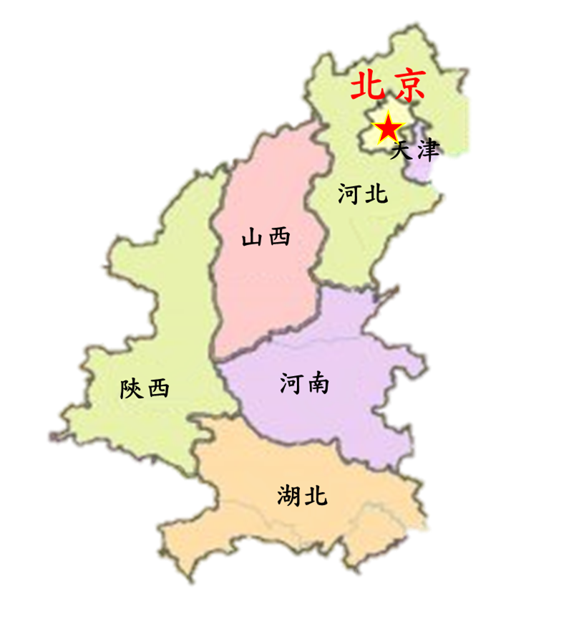
中共軍工集團及工業和信息化部介紹
北京航空航天大學
計有學院校區、沙河校區等2個校區，分別位於北京市海澱區及昌平區，共設有34所學院，該校主要針對中共航空、航天、信息化技術、材料、儀器、製造、管理等8項領域進行研究發展。

Slide 122
中共軍工集團及工業和信息化部介紹
北京理工大學
計有中關村校區、良鄉校區、西山校區等3個校區，位於北京市海澱區及房山區，共設有18所學院，主要針對光學工程等7項為科技研究發展方向。

Slide 123
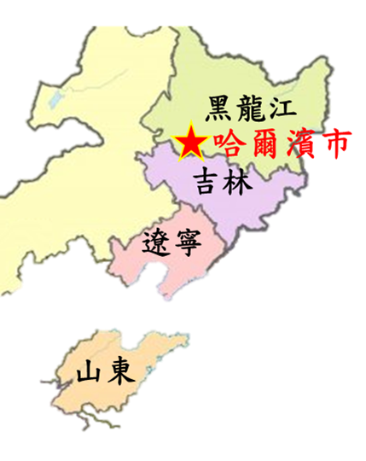
中共軍工集團及工業和信息化部介紹
哈爾濱工業大學
計有哈爾濱校區、威海校區、深圳校區等3個校區，位於黑龍江省哈爾濱市，該校主要針對航天、機械、材料、土木、環境、力學等進行相關科技研究及發展。

Slide 124
中共軍工集團及工業和信息化部介紹
哈爾濱工程大學
位於黑龍江省哈爾濱市，該校為中共船舶工業、海軍裝備、海洋開發、核能應用等領域重要人才培養和科學研究基地，並進行相關科技研究及發展。

Slide 125

中共軍工集團及工業和信息化部介紹
南京航空航天大學
江蘇
計有朋故宮校區、將軍路校區等2個校區，位於江蘇省南京市，設有18所學院，該校主要以航空、航天及民航進行相關科技研究及發展。
安徽
南京市
上海
浙江
江西
福建

Slide 126
中共軍工集團及工業和信息化部介紹
南京理工大學
江蘇
位於江蘇省南京市，設有21所學院，該校主要針對兵器與裝備、電子與資訊及化工與材料等進行相關科技研究及發展。
安徽
南京市
上海
浙江
江西
福建

Slide 127
中共軍工集團及工業和信息化部介紹
關聯特色
各軍工集團常與海外進行軍事研究合作

Slide 128
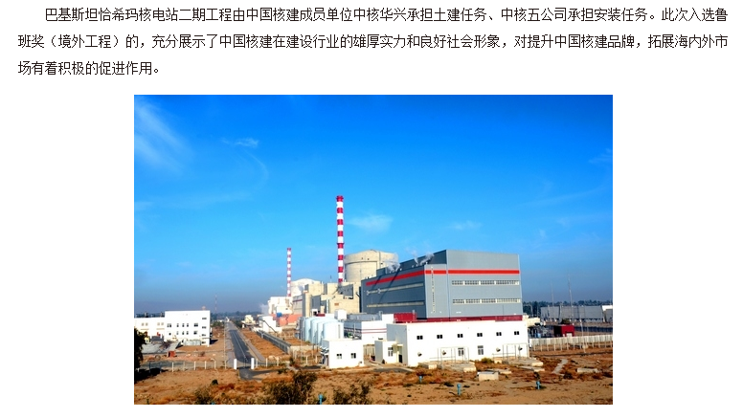
中共軍工集團及工業和信息化部介紹
中國核工業建設集團與軍事合作之研究
圖為巴基斯坦恰希瑪核電廠

Slide 129
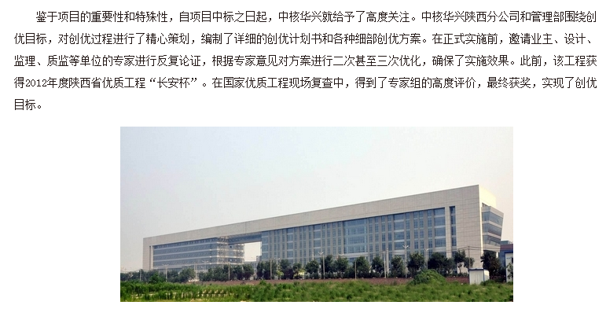
中共軍工集團及工業和信息化部介紹
中國核工業建設集團與軍事合作之研究
圖為西安航空信息產業基地1號通用廠房

Slide 130
中共軍工集團及工業和信息化部介紹
國務院
西安
航空信息
產業基地
中國核工業
建設集團
合作關係
巴基斯坦
恰希瑪
核電站
直屬

Slide 131
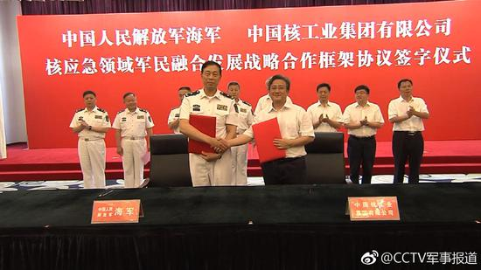
中共軍工集團及工業和信息化部介紹
中國核工業集團與軍事合作
解放軍海軍與核工業集團簽署軍民融合合作協議新聞截圖

Slide 132
中共軍工集團及工業和信息化部介紹
中央 軍委
直屬關係
解放軍
海軍
中國核工業
集團
軍民融合發展
核能技術合作
圖為中國核工業與軍事單位關聯圖

Slide 133
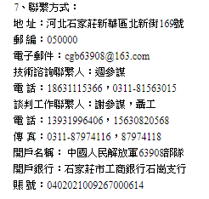
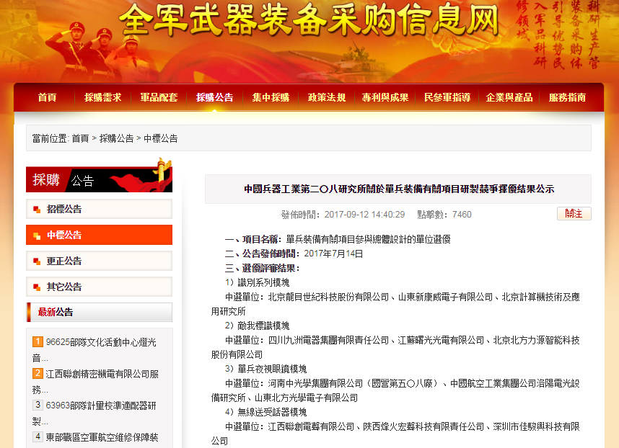
中共軍工集團及工業和信息化部介紹
63908部隊
中國兵器工業第208研究所

Slide 134
中共軍工集團及工業和信息化部介紹
直屬
合作
63908部隊
中國航空
工業集團
中國兵器 裝備集團公司
中國兵器工業
第208研究所
圖為中國航空工業集團關聯圖

Slide 135

中國船舶重工集團與軍事合作之研究
中共第二艘航空母艦大連造船廠下水儀式現場新聞截圖

Slide 136
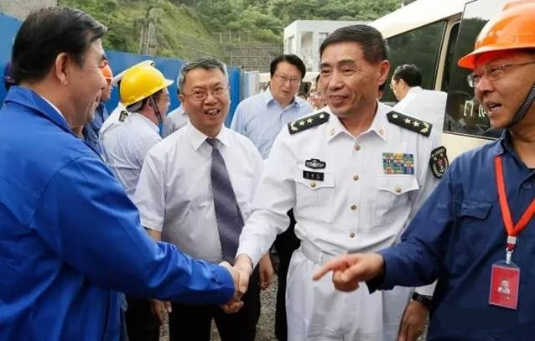
中國船舶重工集團與軍事合作之研究
解放軍海軍司令沈金龍視導渤海造船廠人員新聞截圖

Slide 137
中國船舶重工集團與軍事合作之研究
中央 軍委
直屬
解放軍
海軍
中國船舶重工
集團
軍民融合
圖為中國船舶重工集團與軍事單位關聯圖

Slide 138
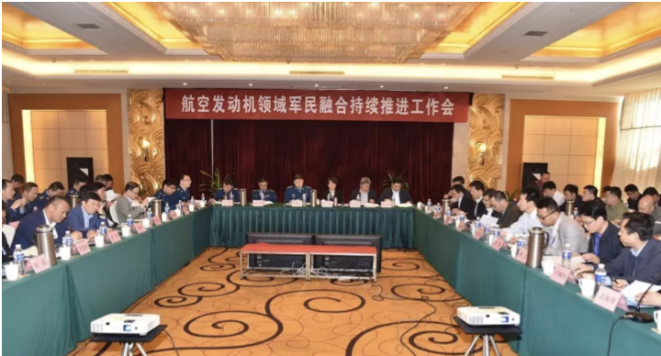
航空發動機集團與軍事合作之研究
航空發動機領域軍民融合推動工作會議新聞截圖

Slide 139
航空發動機集團與軍事合作之研究
中央 軍委
直屬
解放軍空軍
裝備部
中國航天
發動機
集團
軍民融合
圖為中國航天發動機集團與軍事單位關聯圖
Notes:
中國航天發動機集團與軍事單位關聯圖

Slide 140
中國電子信息產業集團之研究
新聞摘要：
中國電子信息產業集團及中國電子科技集團支持，中國電子進出口及中國科技國際貿易公司主辦2019北京國際軍民兩用裝備展覽會將於108年5月6日至8日舉辦，並邀請軍隊、武警、軍工集團、國防院校及科研院等採購單位出席。
Notes:
新聞摘要：
中國電子信息產業集團及中國電子科技集團支持，中國電子進出口及中國科技國際貿易公司主辦2019北京國際軍民兩用裝備展覽會將於108年5月6日至8日舉辦，並邀請軍隊、武警、軍工集團、國防院校及科研院等採購單位出席。

Slide 141
中國電子信息產業集團之研究
新聞摘要：
由中共中央軍委裝備發展部等機構指導，中國電子信息產業集團等軍工企業共同協辦，2019第四屆軍民兩用新材料大會於108年5月24至26日舉行，應邀人員包含中將懷國模、中將徐小岩及少將楊東勝等人。
Notes:
新聞摘要：
由中共中央軍委裝備發展部等機構指導，中國電子信息產業集團等軍工企業共同協辦，2019第四屆軍民兩用新材料大會於108年5月24至26日舉行，應邀人員包含中將懷國模、中將徐小岩及少將楊東勝等人。

Slide 142
中國電子信息產業集團之研究
中央 軍委
直屬
軍民融合
解放軍
五大軍種
及武警
中國電子
信息產業
集團
軍民融合
圖為中國電子信息產業集團與軍事單位關聯圖
Notes:
中國電子信息產業集團與軍事單位關聯圖

Slide 143
第十章
情資蒐集實作練習

Slide 144
情資蒐集實作練習
練習一:
請對簡報中的十二大軍工集團及工業和信息化關聯學校任選定一單位實施情資蒐集，並製作簡易報告，報告內容至少具備3個月內新聞，單位重要幹部及單位組織架構。
練習二:
請對簡報中的產業或是集團進行情資蒐集，繪製產業關聯圖或是組織架構圖。
Notes:
請對簡報中的十二大軍工集團及工業和信息化關聯學校任選定一單位實施情資蒐集，並製作簡易報告，報告內容至少具備3個月內新聞，單位重要幹部及單位組織架構。

